Slide 1
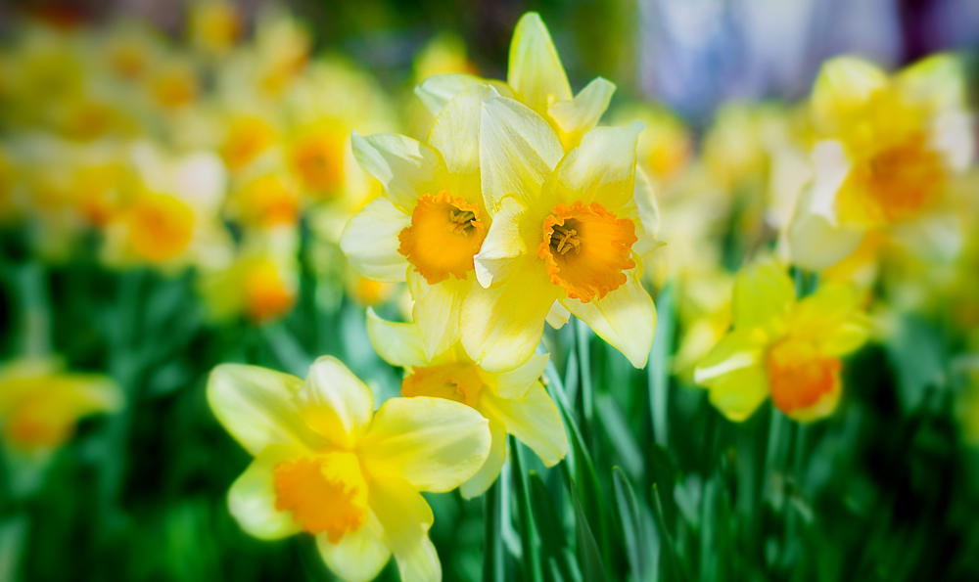
ОШ „Аца Синадиновић“ Лоћика Одељење: Тешица
Дигитани
Хербаријум
Ученик: Лазар Анђелковић VIII/2
Андрија Динчић VIII/2
Наставник: Барбара Јовчић

Slide 2
Бела рада Bellis perennis
ЛЕКОВИТА СВОЈСТВА: Дејство чаја од беле раде
посебно је ефикасно код лечења прехладе, цревних
грчева, сметњи у раду јетре, као и код болести
бубрега. Испијањем чаја побољшава се апетит и
варење, а отклања и пролећни умор. Истовремено јача
организам и подстиче бољи метаболизам.

Slide 3
Плућњак Pylmonaria officinalis
ЛЕКОВИТА СВОЈСТВА: Као средство за разређивање бронхијалног секрета и олакшавање искашљавања.

Slide 4
Винова лоза Vitis vinifera
Род обухвата око 60 врста дрвенастих пузавица, од којих се само неколико узгаја.
На основу писаних података се може рећи да је култура гајења винове лозе стара 7000—9000. година. ,,Културну“ винову лозу је на територији Србије први пут посадио цар Пробус на Фрушкој гори и Монс Ауреус (околина Смедерева).

Slide 5
Босиљак Ocimum basilicum
Босиљак је ароматична биљка, пријатног мириса, која се користи у кулинарству (као зачин), а одавно је своје место нашао у медитеранској кухињи, нарочито италијанској и француској где је готово незаобилазан зачин за супе, пасту и јела од меса и рибе, а познат је и италијански сос песто који се прави од босиљка, пињола и маслиновог уља. Користи се и за побољшање расположења, против несанице и ноћног мокрења.

Slide 6
Булка Papaver rhoeas је једногодишња, ређе двогодишња зељаста биљка из породице макова
У народној медицини, чај од ове биљке се користи за лечење дисајних органа, код проблема са органима за варење, а показала се одличним леком и у лечењу нервне напетости.
У сировом стању је отровна па треба водити рачуна да се њен мирис што мање удише приликом брања, јер може изазвати мучнине.

Slide 7
Детелина Trifolium
Најчешће врсте детелине које се узгајају на ораницама као крмно биље (сточна храна) су црвена, бела и шведска детелина. Детелина је пожељна за исхрану стоке јер је богата протеинима, фосфором и калцијумом, чиме се обезбеђује квалитетна исхран, како у свежем, тако и у сувом стању. Такође су богати беланчевинама, витаминима (посебно витамином Ц) и каротеном.

Slide 8
Питоми кестен Aesculus hippocastanum
Кора се у народу употребљава за лечење сметњи у варењу, против грознице (због горчине) и прехладе, а и против извесних кожних обољења. Раније се користила за штављење кожа и за бојење вунених тканина. Семена се употребљавају као лек против хемороида и дијареје. Екстракт семена дивљег кестена садржи есцин, компоненту која стабилизује зидове венских крвних судова, и на тај начин смањује појаву отока и бола у ногама. Немачка комисија Е је одобрила употребу дивљег кестена код венске инсуфицијенције ногу (отечене, болне ноге). Цвет се употребљава као народни лек за јачање, против пролива и против пега на лицу.

Slide 9
Дрен Cornus mas
Опоре (танини) и полиуронске (пектини) материје повољно делују на слузницу црева, због чега се сок, пекмез, чај и други производи справљени од зрелих дрењина дају као лек за лечење дијареје и других обољења органа за варење. Сличног је дејства и кора. Праве се и слатко, компот и џем.

Slide 10
Гинко Ginkgo biloba
Гинко или мандаринско дрво, дрво дедова и унука, сребрна кајсија, бело воће, једини је представник истоименог раздела. Листопадно дрво високо до 40 m, разгранато са густом круном пирамидалног облика. Гинко је дводома биљка што значи да се разликују мушке и женске биљке.
ЛЕКОВИТА СВОЈСТВА: Гинко се користи за побољшање меморије и код поремећаја циркулације. Гинко спречава настанак тромба и развој инфаркта и шлога.

Slide 11
Кантарион Hypericum perforatum
ЛЕКОВИТА СВОЈСТВА: Кантарион се у народу цени и
много употребљава споља против посекотина,
опекотина, ожиљака, за зарашћивање рана и као
антисептик, а изнутра против болова јетре и желуца.
Такође је добар за лечење умерене и благе
депресије.

Slide 12
Коприва Urtica dioica
ЛЕКОВИТА СВОЈСТВА: Јела, сокови и чај од коприве
чисте крв, лече слабокрвност, жутицу, камен у бешици,
бубрежне болести и реуму. У традиционалним
медицинама препоручује се као храна људима који
пате од алергија.

Slide 13
Кукурек Helleborus
Кукурек евроазијски је род зељастих биљака из фамилије љутића, који обухвата око 20 врста. Листови су модрозелене боје, а цветови су различите боје у зависности од врсте кукурека. Сматра се једним од весника пролећа. Расте у боровим и буковим шумама, али се често узгаја и као саксијско цвеће. Расте до 50 cm висине. Спада у отровне биљке, па се користи искључиво у естетске сврхе.

Slide 14
Багрем Robinia pseudoacacia
Багрем је веома значајан за пчеларство, јер пчеле праве рани мед сакупљајући полен са његових мирисних цветова.
Стабло багрема је трновито, а може да буде високо до 25м, листови су дуги, непарно перасто сложени. Цвет је у облику висеће гроздасте цвасти, изузетно опојног мириса. Плод багрема је махуна.

Slide 15
Хоћу-нећу Capsella bursa-pastoris
ЛЕКОВИТА СВОЈСТВА: Користи се код појаве крви у
мокраћи, упале бешике, као и за јачање материце и
снижавање крвног притиска. Због завидног присуства
калијума повољно утиче на срчани мишић, а
препоручује се и код ангине пекторис .

Slide 16
Сремуш Allium ursinum
Као веома укусан и здрав додатак јелима користе се листови, луковице, а понекад и семе. Млади листови беру се током пролећа, од марта до краја маја. Користе се, као и сочне луковице, као додатак салатама, варивима, умацима, чорбама и јелима од меса, а могу се јести и сами, као пролећна витаминска салата. Употребљавају се само у свежем стању, јер сушењем или дужим кувањем губе карактеристични мирис и укус. Листове треба прикупљати док су млади, јер су старији непријатно љути. Дневно се може јести 5-10 свежих луковица.

Slide 17
Шумска јагода Fragaria vesca
Дивља јагода је вишегодишња биљка, која достиже висину и до 30 cm. Ризом је ваљкаст, а стабљика усправна или устајућа, листови су прстасто сложени, на наличју су длакави и светлији, јајастог су облика, а налазе се на дугим длакавим петељкама. Цветови су појединачни, углавном двополни, пречника 15 mm. Јављају се у мају и јуну. Плод је збирна орашица, сочна и богата шећером.

Slide 18
Камилица Matricaria chamomilla
Камилица у народу још позната и као раменак, титрица, прстенак, попадија, боливач, милица-трава, миланка, гамилица, камил-теј, кокошњак, царев цвет, горчак, ситна бела рада, биљка је из породице главочика и једна од најпознатијих лековитих биљака присутна у скоро сваком домаћинству.

Slide 19
Висибаба Galanthus nivalis
Живи у листопадним, мешовитим и четинарским шумама, од поплавних низијских шума до субалпског региона. У Алпима се може наћи и до 2200 m надморске висине. Расте у мање-више влажним шумама. Земљиште које јој одговара је растресито и богато хранљивим супстанцама, умерено кисело, хумусно, са иловачом.

Slide 20
Попино прасе Hordeum murinum
Једногодишња је врста траве сродна јечму, у народу позната још и као дивљи јечам, мишји јечам, стокласа.
Расте свуда, поред путева, на ливадама, око кућа и у вртовима. Њен полен узрокује алергије.

